Slide 1
Caso de estudio
Automóviles eléctricos
Agustina De Luca, Guadalupe Azar, Manuela Larzabal

Slide 2
Preguntas
Qué hace el negocio
Cuáles son sus objetivos
Cuál es el problema principal que esta teniendo o cuál es el motivo del analisis
Ciclo normal del negocio

Slide 3
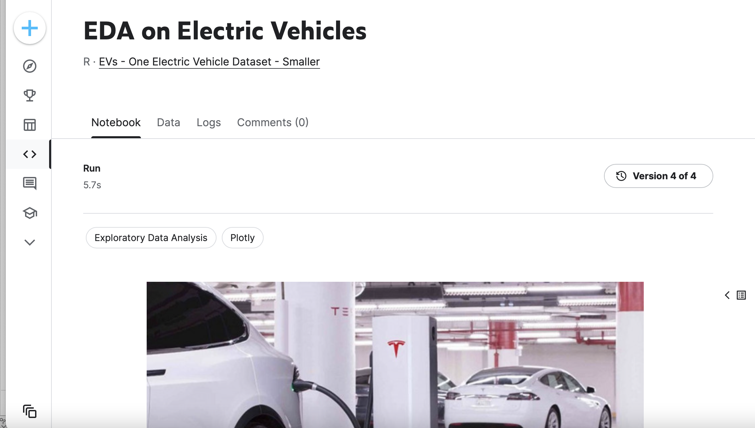
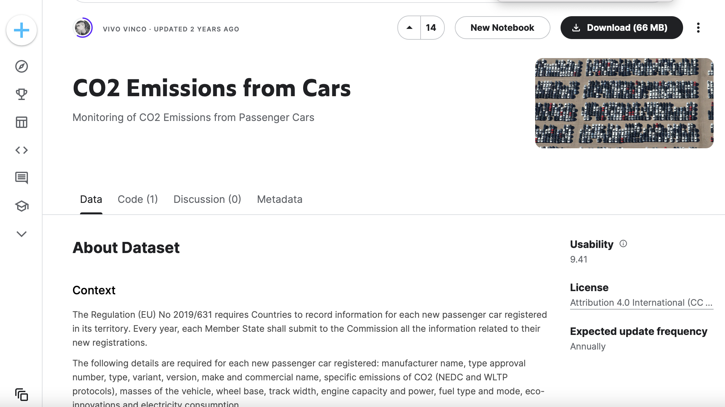
Data frames
Utilizaremos 2 data frames para responder las preguntas:
¿Cómo ha crecido la venta de vehículos en la relación a la contaminación?
¿Como se proyecta esta contaminación para el años 2030?

